Slide 1
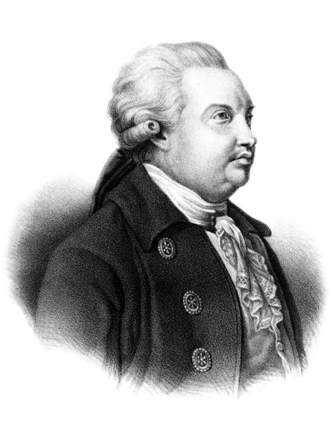
Д. И. Фонвизин
Комедия «Недоросль»

Slide 2
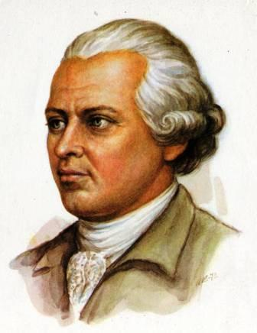
Денис Иванович Фонвизин
(1745 -1792)
Волшебный край! Там в стары годы,
Сатиры смелый властелин,
Блистал Фонвизин, друг свободы…
А.С. Пушкин. «Евгений Онегин»
…Сатирик превосходный
Невежество казнил в комедии народной.
А.С. Пушкин. «Послание к цензору»

Slide 3
1745 г. - родился в большой обедневшей
дворянской семье в Москве;
1755 г. – был отдан в гимназию при Мос-
ковском университете;
1759 г. - поступил на философский фа-
(14 лет) культет Московского университета
1761 г. - зарабатывал переводами с не-
(16 лет) мецкого языка басен;
в 18 лет он заканчивает университет и
переезжает в Петербург;

Slide 4
1766-69 гг.-написана комедия «Бригадир»
(24 года) (приносит ему известность);
1769г.–поступил в Коллегию иностранных
дел в качестве секретаря;
1782 г. – написана комедия «Недоросль»;
1783 г. – вынужден выйти в отставку;
1785 г. – тяжело заболел: с трудом пере-
(40 лет) двигался и плохо говорил;
1788 г. – задумал издавать журнал «Старо-
дум», но Екатерина II запретила;
1792 г. – 1 декабря умер, ему было 47 лет.

Slide 5

Комедия «Недоросль» –
первая русская
социально-политическая
комедия.
1782 год
(автору 37 лет)

Slide 6

Недоросль –
в России в XVIII веке: молодой дворянин,
не достигший совершеннолетия и
не поступивший на государственную службу.

Slide 7






Slide 8


Эта пьеса из пяти действий о недоросле, о его чудовищном воспитании, превращающем подростка в жестокое и ленивое существо.
Тема - ?

Slide 9
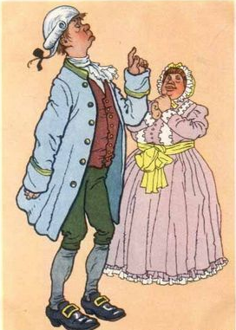
Фонвизин изображает пороки того общества:
хозяева, господствующие
не по праву;
дворяне, не достойные быть дворянами;
самозваные
учителя.

Slide 10
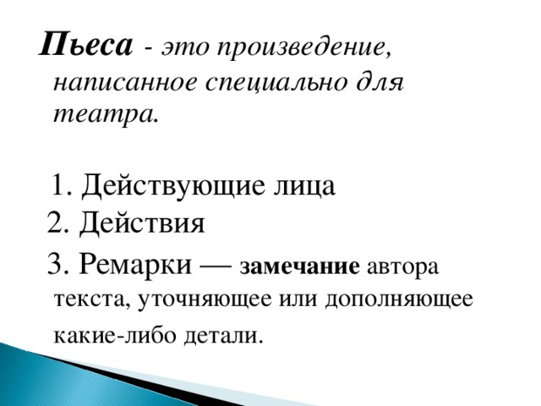
Пьеса - это

Slide 11
Роды литературы
эпос
драма
лирика
отражает процесс речевого общения; предназначена для сцены (слияние лирики и эпоса)
изображает предметный мир во всём его многообразии
отражает жизнь человека через чувства, мысли и переживания

Slide 12
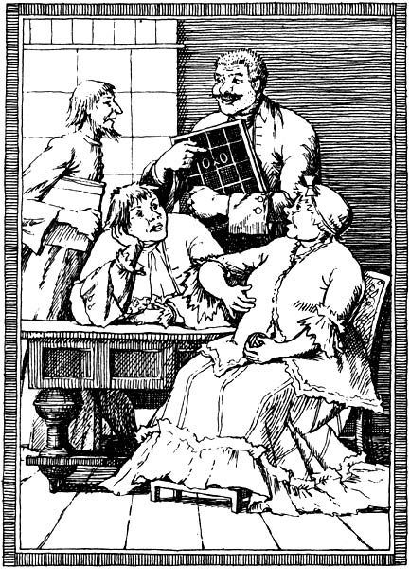
Драма – от греч. «действие»
В драматическом произведении движения событий протекают особенно остро и напряжённо. В то же самое время события могут быть просты и обыкновенны., но каждое слово и движение раскрывает характер персонажа.

Slide 13

«Недоросль» - комедия классицизма
Фонвизин подчинил композицию пьесы правилу трёх единств:
события происходят в течение одних суток;
в одном месте;
в основе комедии лежит конфликт.

Slide 14

Основные правила классической комедии:
изображение людских пороков;
комедия должна смехом казнить пороки
говорящие фамилии;
чёткое деление на положительных и отрицательных героев;
установка на разговорный язык;
счастливый конец

Slide 15
Сюжет и композиция комедии
В основу сюжета комедии Фонвизин положил конфликт эпохи, общественно-политической жизни 70 — начала 80-х годов 18 в. Это борьба с крепостницей Простаковой, лишение ее права владения своим поместьем. Одновременно в комедии прослеживаются другие сюжетные линии: борьба за Софью Простаковой, Скотинина и Милона, история соединения любящих друг друга Софьи и Милона. Хотя они не составляют основного сюжета.

Slide 16
Термины
Экспозиция – вступительная часть литературного произведения.
Кульминация – наивысшая точка развития сюжета, конфликт.
Композиция – пространство произведения.

Slide 17
Любовный конфликт
Попытка похитить Софью
Кульминация
Известие о приезде Стародума
Завязка
Счастливый финал – соединение Милона и Софьи
Развязка
Рассказ о Софье и о соискателях на её руку
Экспозиция

Slide 18
Социально-политический конфликт
Попытка похитить Софью
Кульминация
Известие о приезде Стародума
Завязка
В финале порок наказан – Простакова и её имение отданы под опеку
Развязка
Рассказ о Простаковой и
её семье
Экспозиция

Slide 19
герои
Софья (невеста)
Милон (жених)
Скотинин («жених»)
госпожа Простакова
Правдин (помощник)
Митрофан (недоросль)

Slide 20
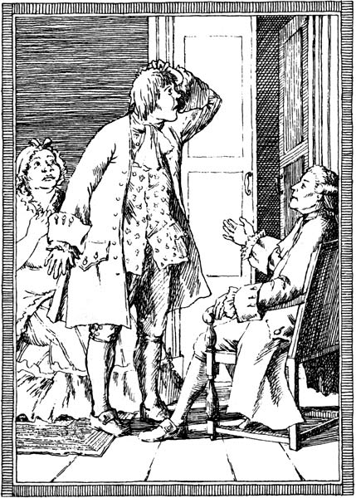
Отрицательные герои
Ничтожные господа Простакова и Скотинин.
«Злонравные» помещики смотрят на крепостных, как на скот.
Митрофанушка тупой и ленивый, эгоистичный, жестокий и хитрый: воплощение дремучего невежества и нравствен-
ной невоспитанности.

Slide 21
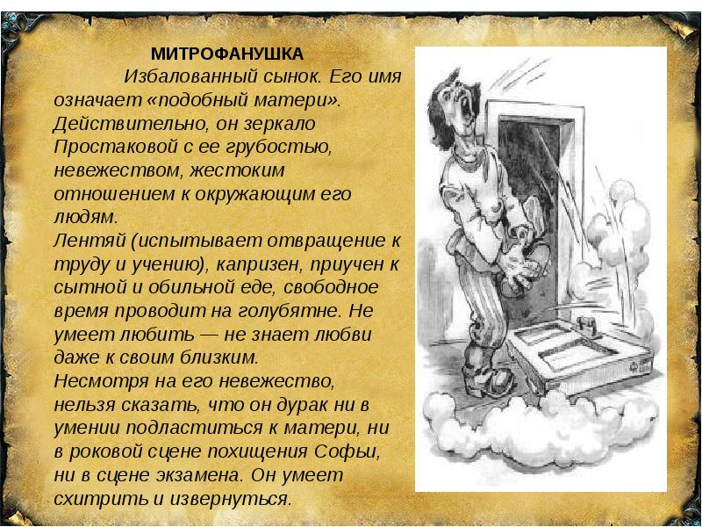

Slide 22
ОТРИЦАТЕЛЬНЫЕ ГЕРОИ
Все они враги просвещения и закона, преклоняются только перед властью и богатством, боятся только материальной силы и всё время хитрят, всеми средствами добиваются своих выгод, руководствуясь только практическим умом и своим интересом. Нравственности, идей, идеалов, каких-то моральных устоев у них просто нет, не говоря уже о знании и уважении законов.

Slide 23
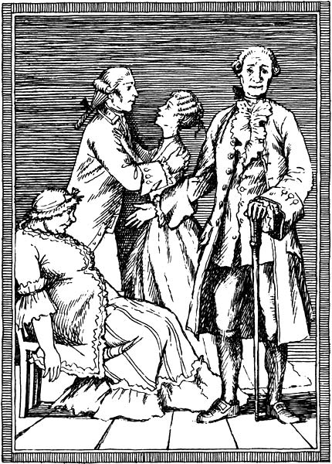
Положительные герои
Образы Правдина и Милона - примеры исполнения дворянского долга перед Отечеством.
Стародум осуждает нравы екатериненского двора. Он по своему мировоззрению — носитель идей русского дворянского Просвещения. Стародум служил в армии, храбро воевал, был ранен, но обойден наградой. Ее получил его бывший приятель, граф, отказавшийся ехать в действующую армию. Выйдя в отставку, Стародум пытается служить при дворе. Разочаровавшись, он уезжает в Сибирь, но остается верен своим идеалам. Он является идейным вдохновителем борьбы с Простаковой.
Софья происходит от честных дворян, образована. Она считает, что почёт и богатство должны доставаться трудами.

Slide 24

Говорящие фамилии
Простакова – простота, необразованность.
Стародум – человек Петровской эпохи.
Скотинин – любитель свиней.
Правдин – дворянский долг превыше всего.
Софья – с греч. значит «мудрость», но не ума,
а мудрость души, сердца, чувства.
Митрофанушка – с греч. – «похожий на мать» – маменькин сынок.
Вральман, Цыферкин, Кутейкин –
так называемые учителя.

Slide 25
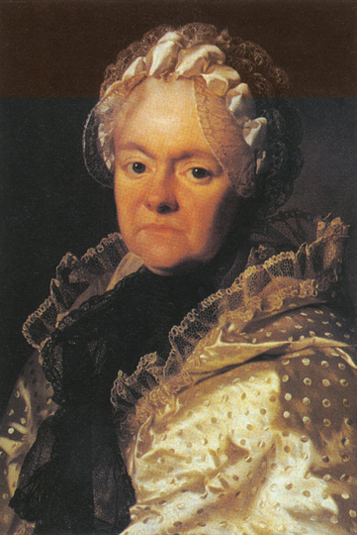
Образ Простаковой
это главный персонаж комедии;
она в центре всех событий;
на ней весь «дом держится»;
вызывает острое неприятие: «госпожа бесчеловечная»,
«презлая фурия с адским нравом», «злая помещица»;
она жестока и невежественна, хитра и лицемерна,
расчётлива и предприимчива;
безумная любовь к сыну делает
её жертвой собственного обмана.

Slide 26
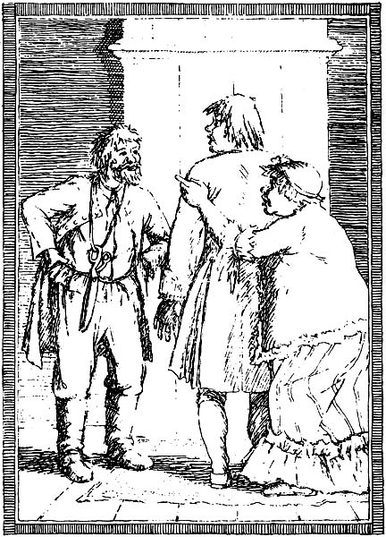
Крылатые выражения
Тришкин кафтан.
Век живи, век учись.
Не хочу учиться,
а хочу жениться.
Вот злонравия достойные плоды.

Slide 27
ИДЕЯ Комедии
Основная идея комедии: осуждение невежественных и жестоких помещиков, которые считают себя полноправными хозяевами жизни, не соблюдают законов государственных и нравственных, утверждение идеалов гуманности и просвещения.

